Slide 1
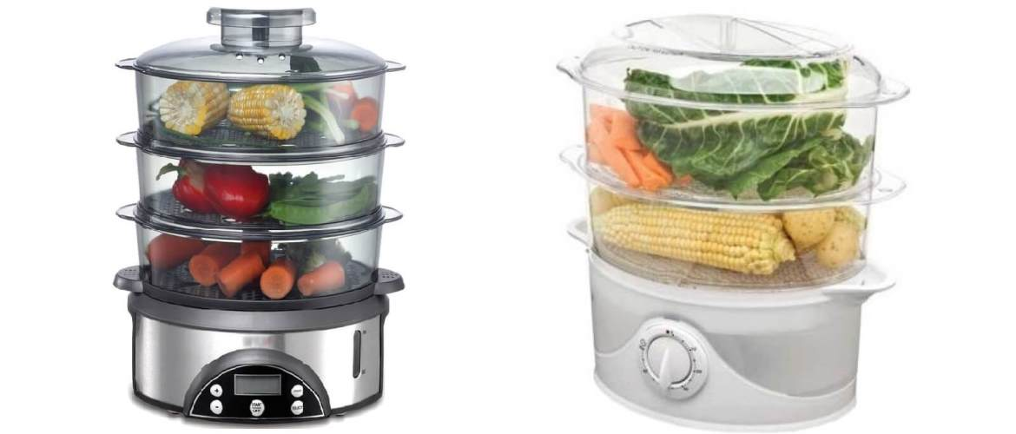
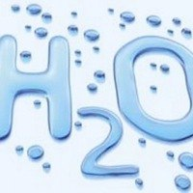
Фізика на кухні. Агрегатні стани води. Принцип роботи пароварки
Номінація «Технік - Юніор
Підготувала: Ярмоленко Єлизавета, учениця 7 класу Конотопської загальноосвітньої школи І-ІІІ ступенів № 10
Керівник:Грінченко Оксана Леонідівна, вчитель математики

Slide 2
Мета та завдання проекту:
вивчити та дослідити принцип роботи пароварки;
- дослідити будову сучасної пароварки;
- довести можливість створення пароварки в домашніх умовах (зі звичайних каструль та посуду)
- дослідити які явища відбуваються при роботі пароварки, в яких агрегатних станах перебуває вода
дослідити в домашніх умовах від чого залежить швидкість випаровування
Досліджуємо такі явища як пароутворення та конденсація рідини. Випаровування та кипіння.

Slide 3
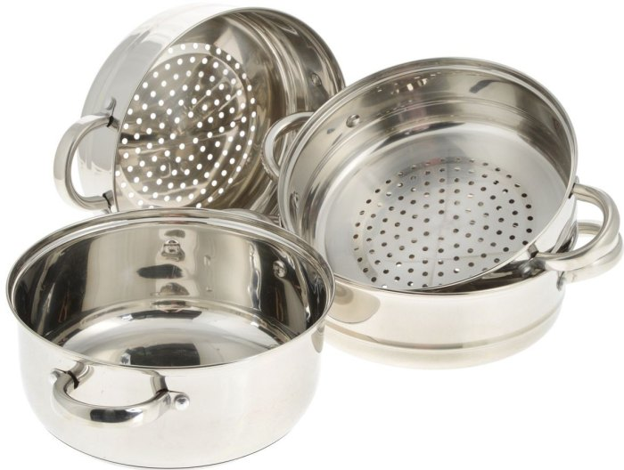
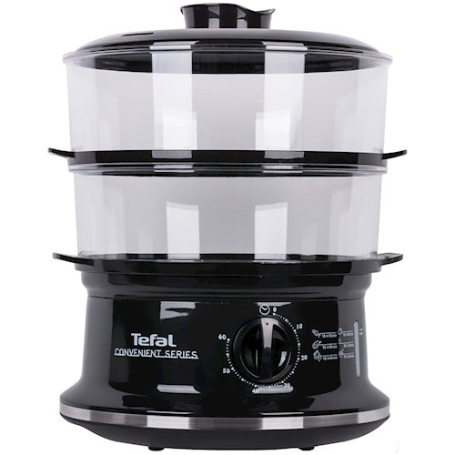
Електричні пароварки. Такі пароварки в даний час стають все більш популярними. Електрична пароварка часто має великий набір функцій, наприклад, таймер і можливість виставити будь-яку температуру. Найчастіше вони робляться з жароміцного пластика, мають кілька ярусів і ємність для води. Багато електричні пароварки мають також додаткову чашу для приготування рису. Потужність таких пароварок, що випускаються для домашнього використання, становить від 300 до 2000 Ватт, а ємність - від 2 до 20 літрів.
Пароварки Каструлі. Такі пароварки зазвичай зроблені з металу (найчастіше алюмінію), по зовнішньому вигляду нагадують велику каструлю і мають один або кілька спеціальних металевих ярусів, на яких і готується їжа. У нижній частині такі пароварки мають ємність, куди заливається вода. Готувати в пароварці-каструлі можна на будь-яких плитах.

Slide 4
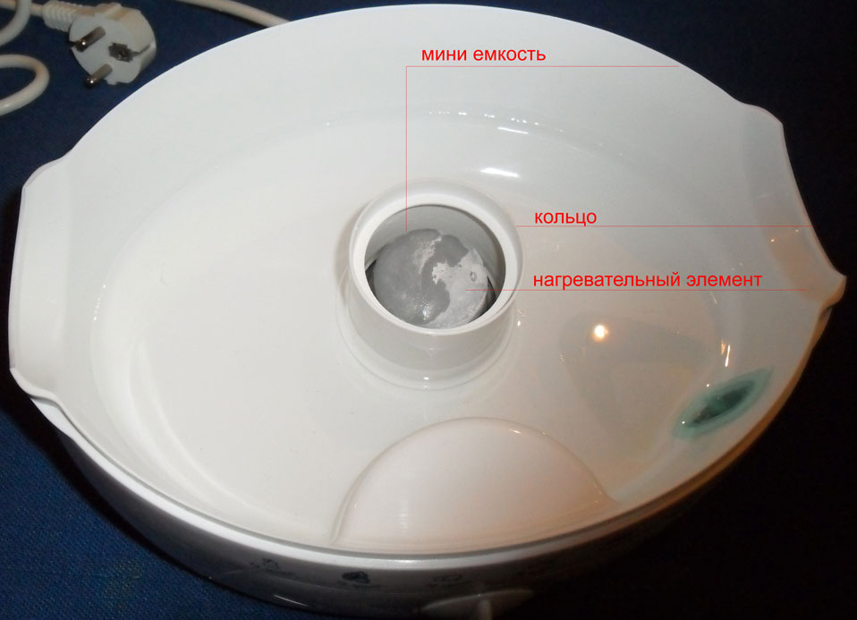
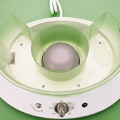
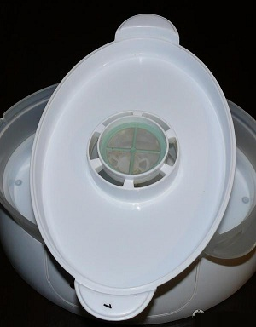
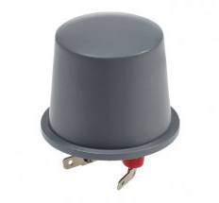
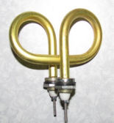
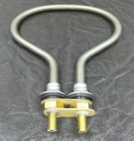
Розглянемо будову та принцип роботи електричної пароварки
Принцип роботи пароварки простий: внизу корпусу, що є основною частиною апарату, розташований ТЕН і ємність для води. У більшості приладів є спеціальний піддон, в якому збирається весь конденсат, що запобігає потраплянню рідини в генератор.
Тени або нагрівачі теж бувають різні

Slide 5
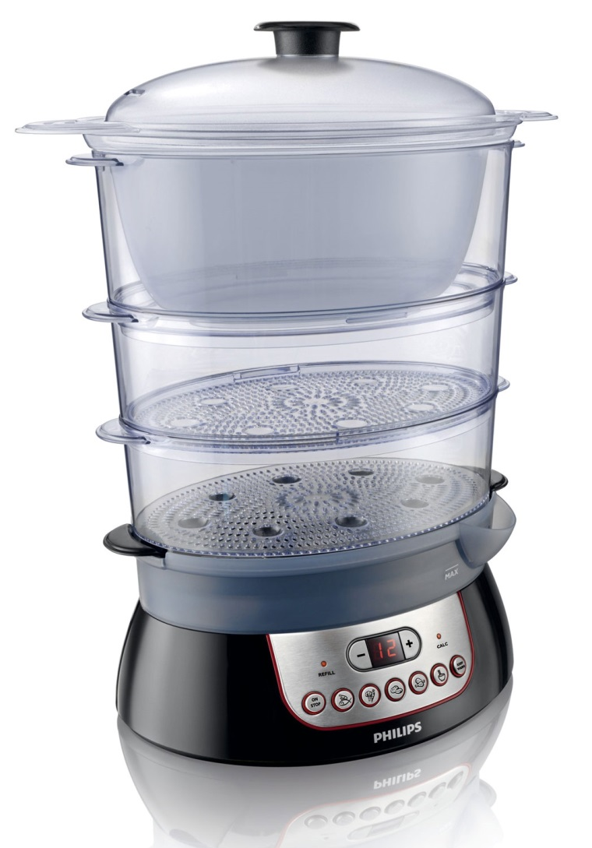
на ємність для води встановлюється кошик, призначений для приготування їжі.
У ємність розташовану в нижній частині пароварки заливається вода. Коли ми вмикаємо пароварку в електричну мережу, нагрівальний елемент розігріває воду до стану кипіння. Пар, який виділяється в процесі кипіння піднімається у верхні відділи пароварки і нагріває розташовані там продукти. Під дією високої температури пари, продукти доводяться до стану готовності. Конденсат стікає по стінках ємностей пароварки і накопичується в спеціальній чаші ( піддоні).

Slide 6
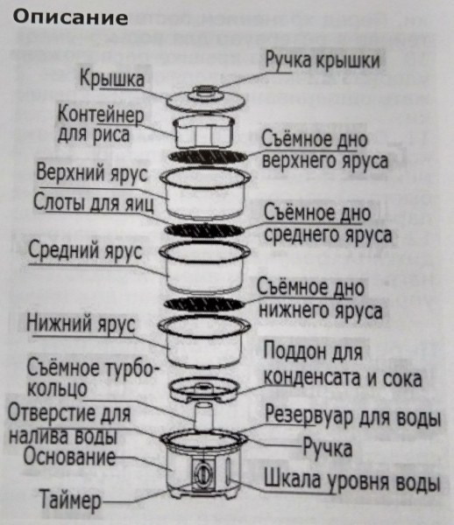
На корпусі пароварки розташовується блок управління. Він може бути простим - механічним або більш складним і функціональним - електронним.
Долив води під час приготування - ця функція є практично у всіх сучасних моделей пароварок.
Відключення без води - функція відключення приладу без води є захистом від перегріву пароварки в разі якщо вона була включена без води або вода випарувалася повністю.
Відстрочка старту - функція відстрочки старту дозволяє програмувати початок роботи пароварки.
Режим «Автомат» - режими автоматичного приготування рецептів дозволяє готувати деякі види стандартних блюд в автоматичному режимі.
Індикатор рівня рідини - індикатор рівня рідини - показує кількість води в резервуарі і дозволяє контролювати її рівень в процесі приготування.

Slide 7
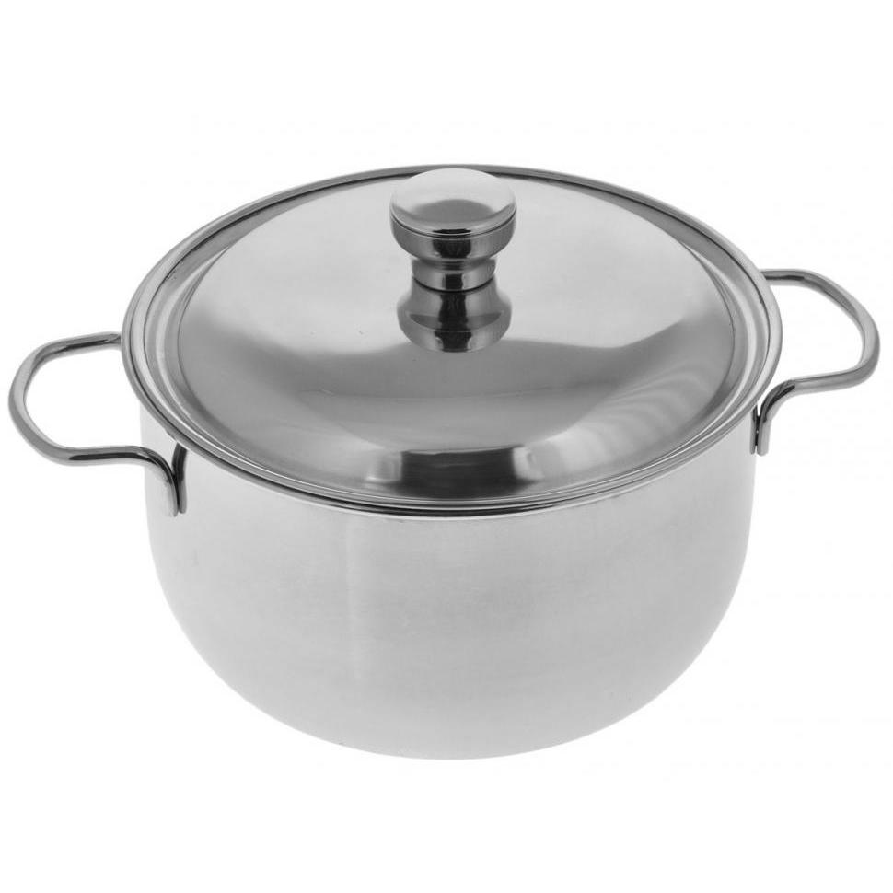
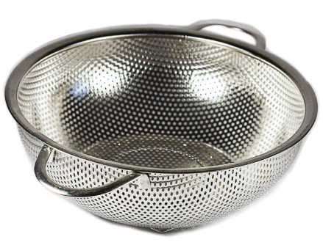
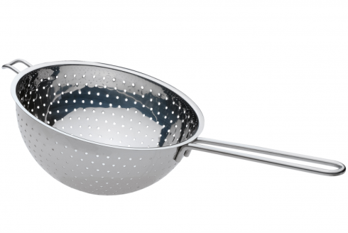
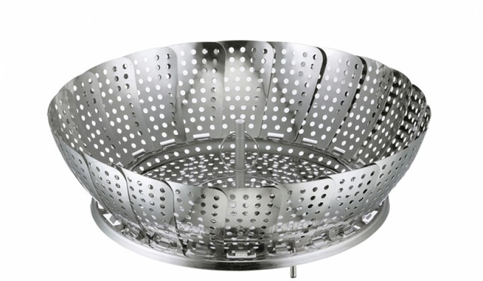
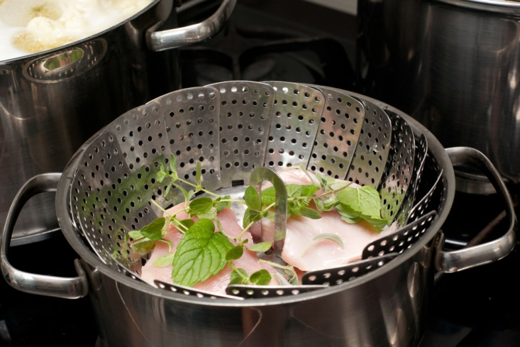
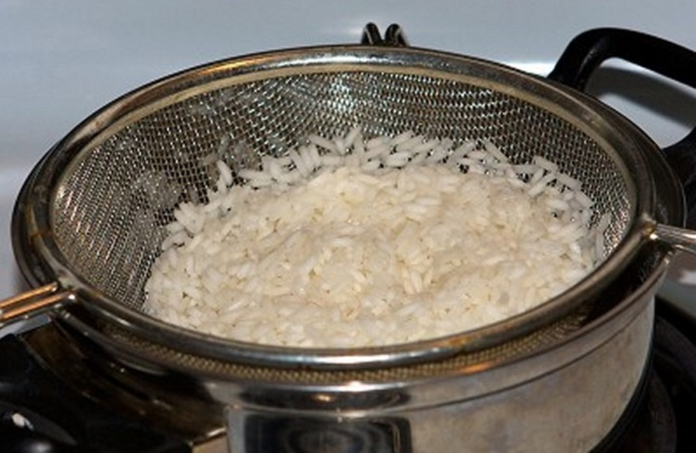
То як же створити пароварку в домашніх умовах, якщо нема електричної?
Для цього нам знадобиться звичайна каструля з кришкою та друшляк.
Друшляк можна використовувати будь-який
Варто тільки налити води до каструлі, зверху над водою помістити в каструлю друшляк, покласти продукти і можна готувати!

Slide 8
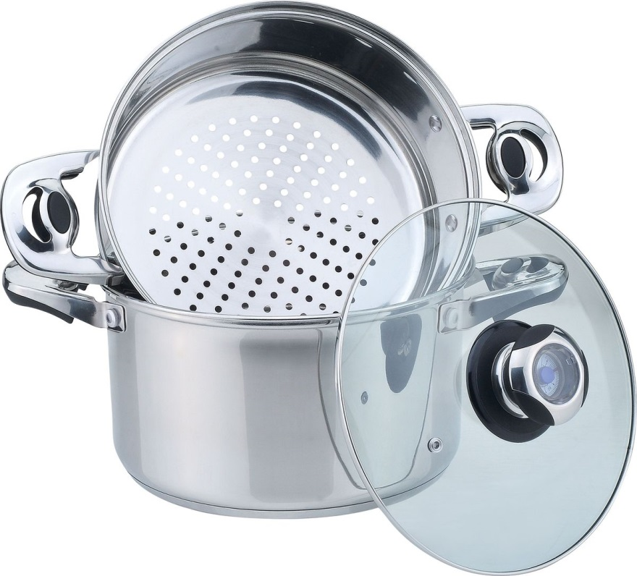
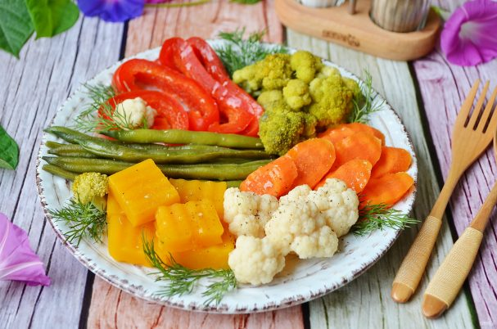
Переваги пароварки:
Економія часу. Пароварка дозволяє готувати в автоматичному режимі (поклав, запустив, дістав).
Їжа приготована в пароварці корисна з точки зору дієтології, зберігає більше корисних речовин, не містить канцерогенів і легше засвоюється.
В пароварці можна готувати кілька видів страв одночасно.
В пароварці можна розморожувати продукти.
Недоліки пароварки:
Смак їжі може відрізнятися від звичного, мати прісний смак.
Відносна небезпечність внаслідок сильного нагріву.
Негативний вплив пара на меблі і навколишні предмети кухні.

Slide 9
Під час приготування їжі в пароварці відбуваються такі процеси як кипіння, пароутворення, випаровування та конденсація
Будь-яка речовина може переходити з одного агрегатного стану в інший. За певних умов тверде тіло може перетворитися на рідину, рідина може знову затверднути чи перетворитися на газ.
Конденсація – це процес переходу речовини з газоподібного стану в рідкий.

Slide 10
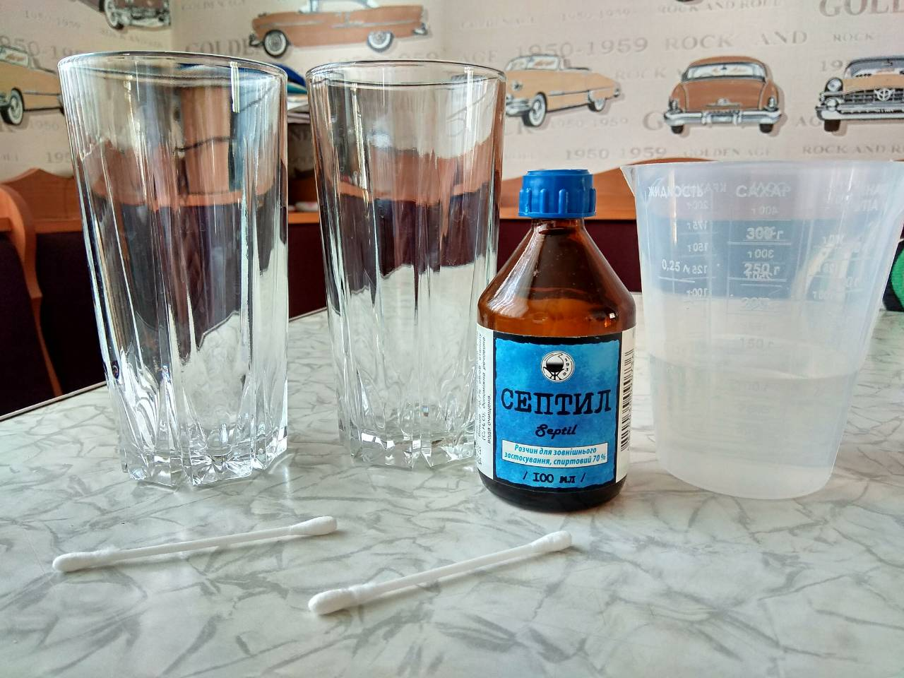
А від чого ж залежить швидкість випаровування?
Проведемо досліди:
1. Візьмемо дві однакові склянки, спирт, воду та ватні палички
На одній склянці зробимо мазок водою, а на іншій спиртом. Вже через три хвилини спирт повністю випарувався, тоді як на іншій склянці досі помітні краплини води.
Рід речовини - перша причина різних швидкостей паротворення.

Slide 11
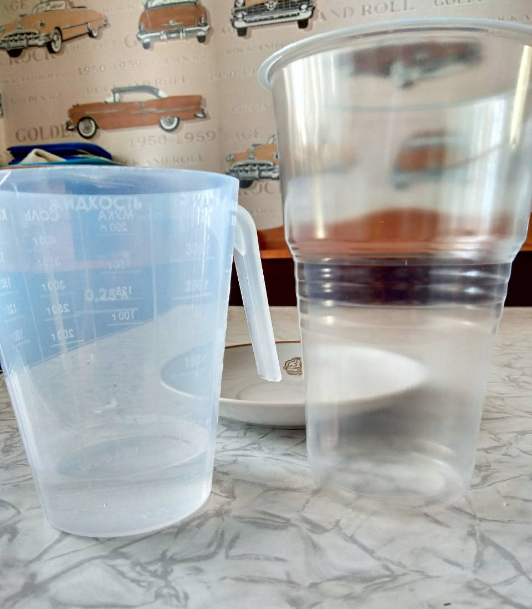
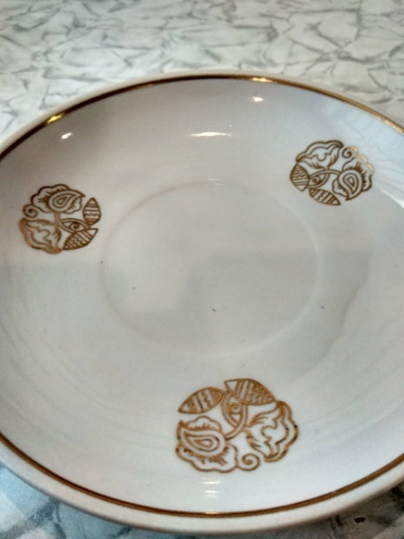
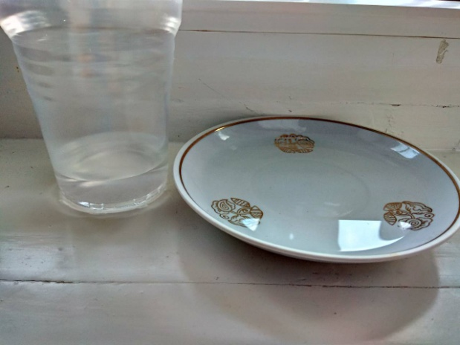
2. Для другого досліду нам знадобиться мірний стакан, пластиковий стакан та блюдце
Через п’ять днів перевіряємо результат. Води в стакані не набагато менше, а от блюдце майже порожнє.
Виміряємо кількість води що залишилась:
стакан ≈ 30мл.
блюдце ≈ 5мл.
За допомогою мірного стакана, наливаємо рівну кількість води до пластикового стакана і в блюдце. Рівно по 50 мл. Залишаємо на 5 днів.
Випаровуватися можуть тільки ті молекули, які перебувають поблизу поверхні рідини (адже з інших боків вона оточена стінками посудини). Тому більша площа поверхні води в тарілці сприяє більшій кількості вильотів молекул. Отже, випаровування йде швидше.
Площа вільної поверхні - друга причина, що впливає на швидкість паротворення.

Slide 12
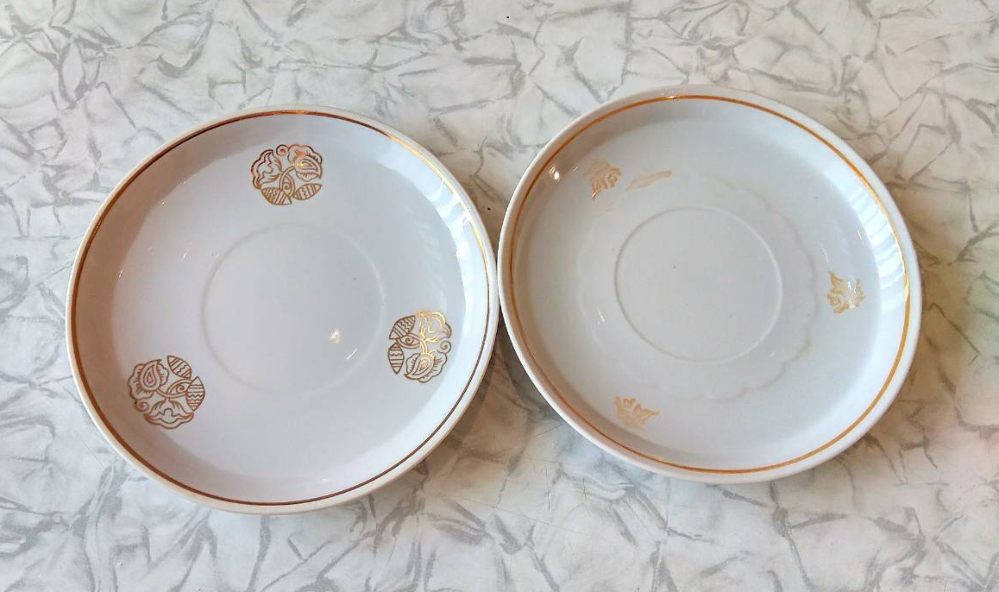
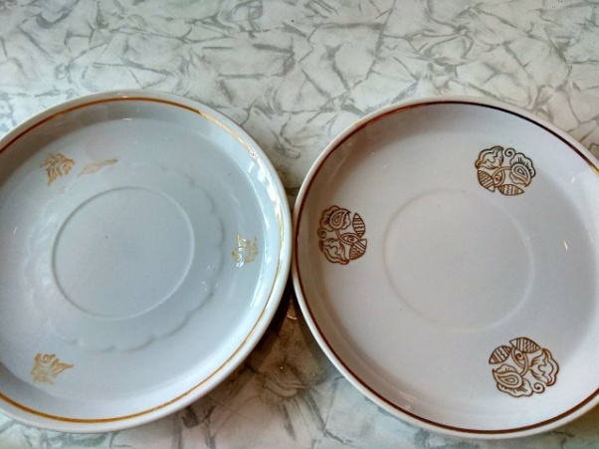
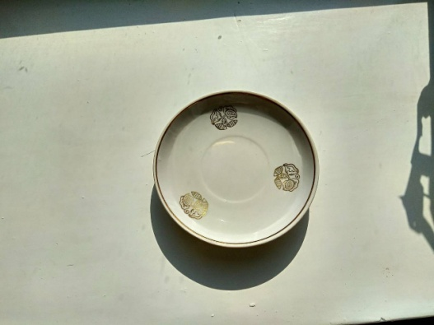
3. Для третього досвіду візьмемо два блюдця. У кожне з них наливаємо однакову кількість води, по 50мл.
Через дві години перевіряємо результат. Навіть візуально помітно, що в блюдці, яке стояло на сонці води менше, але для точності виміряємо.
Одне блюдце залишимо на столі, а інше поставимо на підвіконня, обов’язково на сонці (або на батарею).
Блюдце зі столу ≈ незмінно
блюдце з підвіконня ≈ 40мл.
При підвищенні температури швидкість руху всіх частинок зростає, отже, зростає і їхня кінетична енергія. А це приводить до зростання кількості частинок, які можуть вилетіти з рідини.
Температура речовини - третя причина, що впливає на швидкість паротворення.

Slide 13
Висновок
Готувати смачну та корисну їжу можна в домашніх умовах, не маючи для цього спеціальної пароварки;
Будь-яка речовина може переходити з одного агрегатного стану в інший. Тверде тіло може перетворитися на рідину, рідина може знову стати твердою чи перетворитися на газ;
Щодня ми стикаємося з такими явищами як кипіння, випаровування та конденсація рідини;
Досліджуємо вдома. Навіть в домашніх умовах можна підібрати і виконати безліч цікавих дослідів, що робить наше навчання більш яскравим і дає змогу відчути себе справжнім дослідником та вченим!

